Slide 1
Государственная итоговая аттестация по программам основного общего образования
ГИА-9

Slide 2


Slide 3
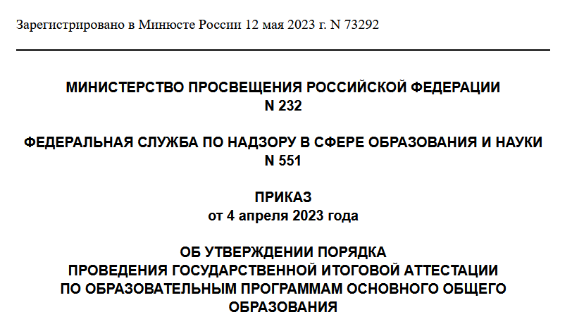
Порядок ГИА-9
Приказ Минпросвещения России и Рособрнадзора от 04.04.2023 № 232/551
Действует до 1 сентября 2029 года

Slide 4
Формы проведения ГИА-9
Участники ГИА-9
Обучающиеся
Экстерны
Допуск к ГИА:
нет академической задолженности
учебный план выполнен в полном объеме
зачет за итоговое собеседование по русскому языку
Допуск к ГИА:
получение на промежуточной аттестации отметок не ниже удовлетворительных
зачет за итоговое собеседование по русскому языку
Пункты 5, 6, 7 Порядка

Slide 5


Slide 6
Количество экзаменов
п. 8 «ГИА в форме ОГЭ и (или) ГВЭ включает в себя четыре экзамена по учебным предметам «Русский язык» и «Математика» (далее вместе - обязательные учебные предметы), двум учебным предметам по выбору участника ГИА из числа учебных предметов: «Биология», «География», «Иностранные языки» (английский, испанский, немецкий и французский), «Информатика», «История», «Литература»,
«Обществознание», «Физика», «Химия» (далее вместе - учебные предметы по выбору)...»
Перечень предметов по алфавиту и в кавычках
Изменено название экзамена по учебному предмету
«Информатика и ИКТ» - «Информатика»

Slide 7
Организация проведения ГИА-9
п. 30 «Состав ГЭК формируется из представителей ОИВ,…
Состав ГЭК формируется с учетом отсутствия у представителей, предполагаемых для включения в состав ГЭК, конфликта интересов»
п. 34 «Состав предметных комиссий по каждому учебному предмету формируется из лиц, отвечающих следующим требованиям (далее - эксперты):
1) наличие высшего образования;
2) соответствие квалификационным требованиям,…;
3) наличие опыта педагогической работы в соответствующей предметной области…;
4) наличие документа, подтверждающего получение дополнительного профессионального образования,… полученного в течение последних трех лет…
Состав предметных комиссий по каждому учебному предмету формируется с учетом отсутствия у экспертов, предполагаемых для включения в состав предметной комиссии по соответствующему учебному предмету, конфликта интересов…»
п. 36 «Состав апелляционной комиссии формируется из представителей ОИВ,…
Состав апелляционной комиссии формируется с учетом отсутствия у представителей, предполагаемых для включения в состав апелляционной комиссии, конфликта интересов…»

Slide 8
Участникам экзамена
Во время экзамена
В день проведения экзамена в ППЭ запрещается
участники экзаменов не должны общаться друг с другом, не могут свободно перемещаться по аудитории и ППЭ. Во время экзамена
участники экзаменов могут выходить из аудитории и перемещаться по ППЭ в
сопровождении одного из организаторов.
При выходе из аудитории участники экзаменов оставляют экзаменационные материалы и черновики на рабочем столе. Организатор проверяет комплектность оставленных участником экзамена экзаменационных материалов и черновиков, фиксирует время выхода указанного участника экзамена
из аудитории и продолжительность отсутствия его в аудитории в соответствующей ведомости
• выполнять экзаменационную работу несамостоятельно, в том числе с помощью посторонних лиц, общаться с другими
участниками
• иметь при себе средства связи, фото-, аудио- и видеоаппаратуру, электронно-вычислительную технику, справочные материалы, письменные заметки и иные средства хранения и передачи информации
• выносить из аудиторий и ППЭ черновики, экзаменационные материалы на бумажном и (или) электронном носителях,
фотографировать экзаменационные материалы, черновики
Пункт 63 Порядка

Slide 9
Работникам ППЭ
Во время экзамена
В день проведения экзамена в ППЭ запрещается
участники экзаменов не должны общаться друг с другом, не могут свободно перемещаться
по аудитории и ППЭ. Во время экзамена участники экзаменов могут выходить из аудитории и перемещаться по ППЭ в
сопровождении одного из организаторов.
При выходе из аудитории участники экзаменов оставляют экзаменационные материалы и черновики на рабочем столе. Организатор проверяет комплектность оставленных участником экзамена экзаменационных материалов и черновиков, фиксирует время выхода указанного участника экзамена
из аудитории и продолжительность отсутствия его в аудитории в соответствующей ведомости
• находиться в ППЭ в случае несоответствия требованиям, предъявляемым к лицам, привлекаемым к проведению экзаменов
• иметь при себе средства связи, фото-, аудио- и видеоаппаратуру, электронно-вычислительную технику, справочные материалы, письменные заметки и иные средства хранения и передачи информации
• оказывать содействие участникам экзаменов, в том числе передавать им средства связи, электронно-вычислительную технику, фото-, аудио- и видеоаппаратуру, справочные
материалы, письменные заметки и иные
средства хранения и передачи информации
Пункт 63 Порядка

Slide 10
Проведение ГИА
Удаление из ППЭ
Досрочное завершение
Причина – нарушение п. 63 Порядка
Удаляет член ГЭК
Составляется акт в 2 экземплярах в Штабе ППЭ в присутствии члена ГЭК, руководителя ППЭ, организатора, ОН
в случае удаления участника
организатор ставит отметку в бланке участника
Причина – состояние здоровья или иные объективные причины
Организаторы сопровождают участника к медработнику и приглашают члена ГЭК
Составляется акт в 2 экземплярах при согласии участника на досрочное завершение
организатор ставит отметку в бланке участника
Акты составляются в двух экземплярах:
для участника
для передачи (в тот же день) в ГЭК с последующей передачей в РЦОИ
Акт о досрочном завершении экзамена по объективным причинам является основанием для повторного допуска такого участника к сдаче экзамена
Пункт 64 Порядка

Slide 11
ОГЭ по иностранным языкам
Есть задания с прослушиванием аудиозаписи
Есть задания с предоставлением устных ответов
Аудитории оборудуются средствами воспроизведения аудиозаписи
ТС или организаторы настраивают их,
чтобы было слышно всем
Аудиозапись прослушивается дважды
Во время прослушивания можно делать пометки на черновиках и КИМ
После повторного прослушивания участники приступают к выполнению ЭР
Осуществляется цифровая аудиозапись ответов (оборудование аудиторий, настройка оборудования)
Участник даёт ответы на задания
Участник прослушивает запись
Если произошел технический сбой, участник имеет право выбрать:
выполнить задание в тот же день
выполнить задание в резервные сроки
Пункт 65 Порядка

Slide 12
ОГЭ по русскому языку
В ОГЭ по русскому языку включено изложение
Аудитории оборудуются средствами воспроизведения аудиозаписи
ТС или организаторы настраивают их, чтобы было слышно всем
Аудиозапись прослушивается дважды
Во время прослушивания можно делать пометки на черновиках
После повторного прослушивания участники приступают к выполнению экзаменационной работы
Пункт 66 Порядка

Slide 13
ГВЭ в устной форме
Используются средства цифровой аудиозаписи
Отказ от протоколирования
Аудитории оборудуются средствами воспроизведения аудиозаписи
ТС или организаторы настраивают их, чтобы было слышно всем
Участник готовится не около средства аудиозаписи
Отказ от протоколирования
После подготовки участник подходит к средству аудиозаписи и громко и разборчиво даёт ответ
Экзаменатор-собеседник задаёт вопросы, чтобы участник мог уточнить и дополнить свой ответ
Участнику даётся возможность прослушать запись
Если произошел технический сбой, участник имеет право выбрать:
выполнить задание в тот же день
выполнить задание в резервные сроки
Пункт 67 Порядка

Slide 14
Сроки обработки и проверки ЭР
По экзаменам, проведённым в основной период проведения ГИА
не позднее 10 календарных после проведения экзамена
По экзаменам, проведенным в досрочный и дополнительный периоды проведения
ГИА, в резервные сроки каждого из периодов
не позднее 5 календарных после проведения экзамена
Полученные результаты в первичных баллах
РЦОИ переводит в пятибалльную систему оценивания
Пункт 75 Порядка

Slide 15
Повторный допуск (ГИА-9)
Добавлен пункт
2) участники ГИА, проходящие ГИА только по обязательным учебным предметам и получившие на ГИА неудовлетворительный результат по одному из обязательных учебных предметов

Slide 16
Допуск в дополнительный период
К ГИА по соответствующим учебным предметам
допускаются
поздно получившие допуск к ГИА
не прошедшие ГИА, и т.ч. чьи, результаты ГИА по сдаваемым учебным предметам были аннулированы (нарушение Порядка)
сдававшие 4 предмета и получившие неудовлетворительный результат более 2 раз
сдававшие 2 предмета и получившие неудовлетворительный результат более 1 раза
Заявление об участии в ГИА в дополнительный период подаются не позднее чем за 2 недели до начала периода в образовательные организации
Пункт 81 Порядка

Slide 17
Допуск в следующем году
Все, кто не получил удовлетворительный результат хотя бы по одному учебному предмету по любым причинам по окончании дополнительного периода
Сдававшие 4 предмета вправе изменить
учебные предметы по выбору
Пункт 82 Порядка

Slide 18
Прием и рассмотрение апелляций
Присутствие на рассмотрении апелляции
Присутствие апеллянта и его представителей
При рассмотрении апелляции также могут присутствовать
апеллянт (паспорт)
родители (законные представители) апеллянтов, не достигших 18 лет (паспорт)
уполномоченные родителями (паспорт+доверенность)
члены ГЭК
ОН
должностные лица ОИВ (ПП)
должностные лица Рособрнадзора и иные лица, им определённые
сурдопереводчик, тифлопереводчик, ассистент
эксперт ПК
Пункт 86 Порядка

Slide 19
Сроки информирования
о результатах итогового собеседования по русскому языку
14 февраля 2024 г. – до 26 февраля 2024 г.
13 марта 2024 г. – до 25 марта 2024 г.
15 апреля 2024 г. – до 27 мая 2024 г.
Место ознакомления участников итогового собеседования по русскому языку с результатами итогового собеседования
для обучающихся образовательных организаций:
образовательные организации, в которых они осваивают образовательные программы основного общего образования
для экстернов:
образовательные организации, в которых они зарегистрировались для прохождения итогового собеседования по русскому языку

Slide 20
Сроки проведения ГИА-9 (проект)
досрочный период: с 23.04.2024
основной период: с 24.05.2024
дополнительный период: с 03.09.2024
Сроки внесения в РИС
Приказ МОиН РТ от 15.12.2023 г. № под-2271/23
Сведения об участниках проведения итогового собеседования по русскому языку, включая категории лиц с ограниченными возможностями здоровья, детей-инвалидов или инвалидов | не позднее: 02.02.2024 01.03.2024 03.04.2024
Сведения об участниках ГИА всех категорий с указанием перечня учебных предметов, выбранных для сдачи ГИА, сведения о форме ГИА | не позднее: 06.03.2024 (досрочный, основной периоды) 27.08.2024 (дополнительный период)

Slide 21
Заявление на участие в итоговом собеседовании и в ГИА
Согласие на обработку персональных данных не требуется!!!
Согласно пункта 2 части 1 статьи 6 Закона о персональных данных допускается обработка персональных данных для осуществления и выполнения возложенных законодательством Российской Федерации на оператора функций, полномочий и обязанностей
Запись голоса человека, полученная с помощью звукозаписывающих устройств, видеозапись, осуществляемая в пунктах проведения экзаменов, используются не в целях установления личности (идентификации и (или) аутентификации), в связи с чем обработка указанной информации осуществляется в соответствии с общими правилами обработки персональных данных, установленными положениями части 1 статьи 6 Закона о персональных данных
Обработка персональных данных, в том числе биометрических персональных данных, при проведении государственной итоговой аттестации по образовательным программам основного общего и среднего общего образования без согласия субъекта персональных данных на обработку его персональных данных при наличии условий, предусмотренных Законом о персональных данных, и в объеме, предусмотренном Правилами и Требованиями, не противоречит требованиям Закона о персональных данных

Slide 22
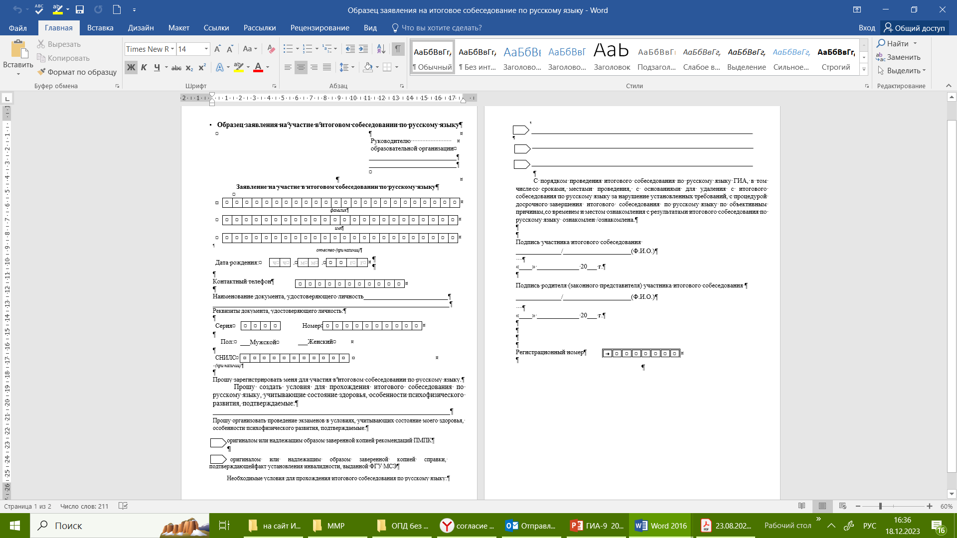
Заявление на участие в итоговом собеседовании
или
Приказ МОиН РТ от 04.12.2023 г. № под-2181/23
Приложение 17
Информирование обучающихся и их родителей под подпись!

Slide 23
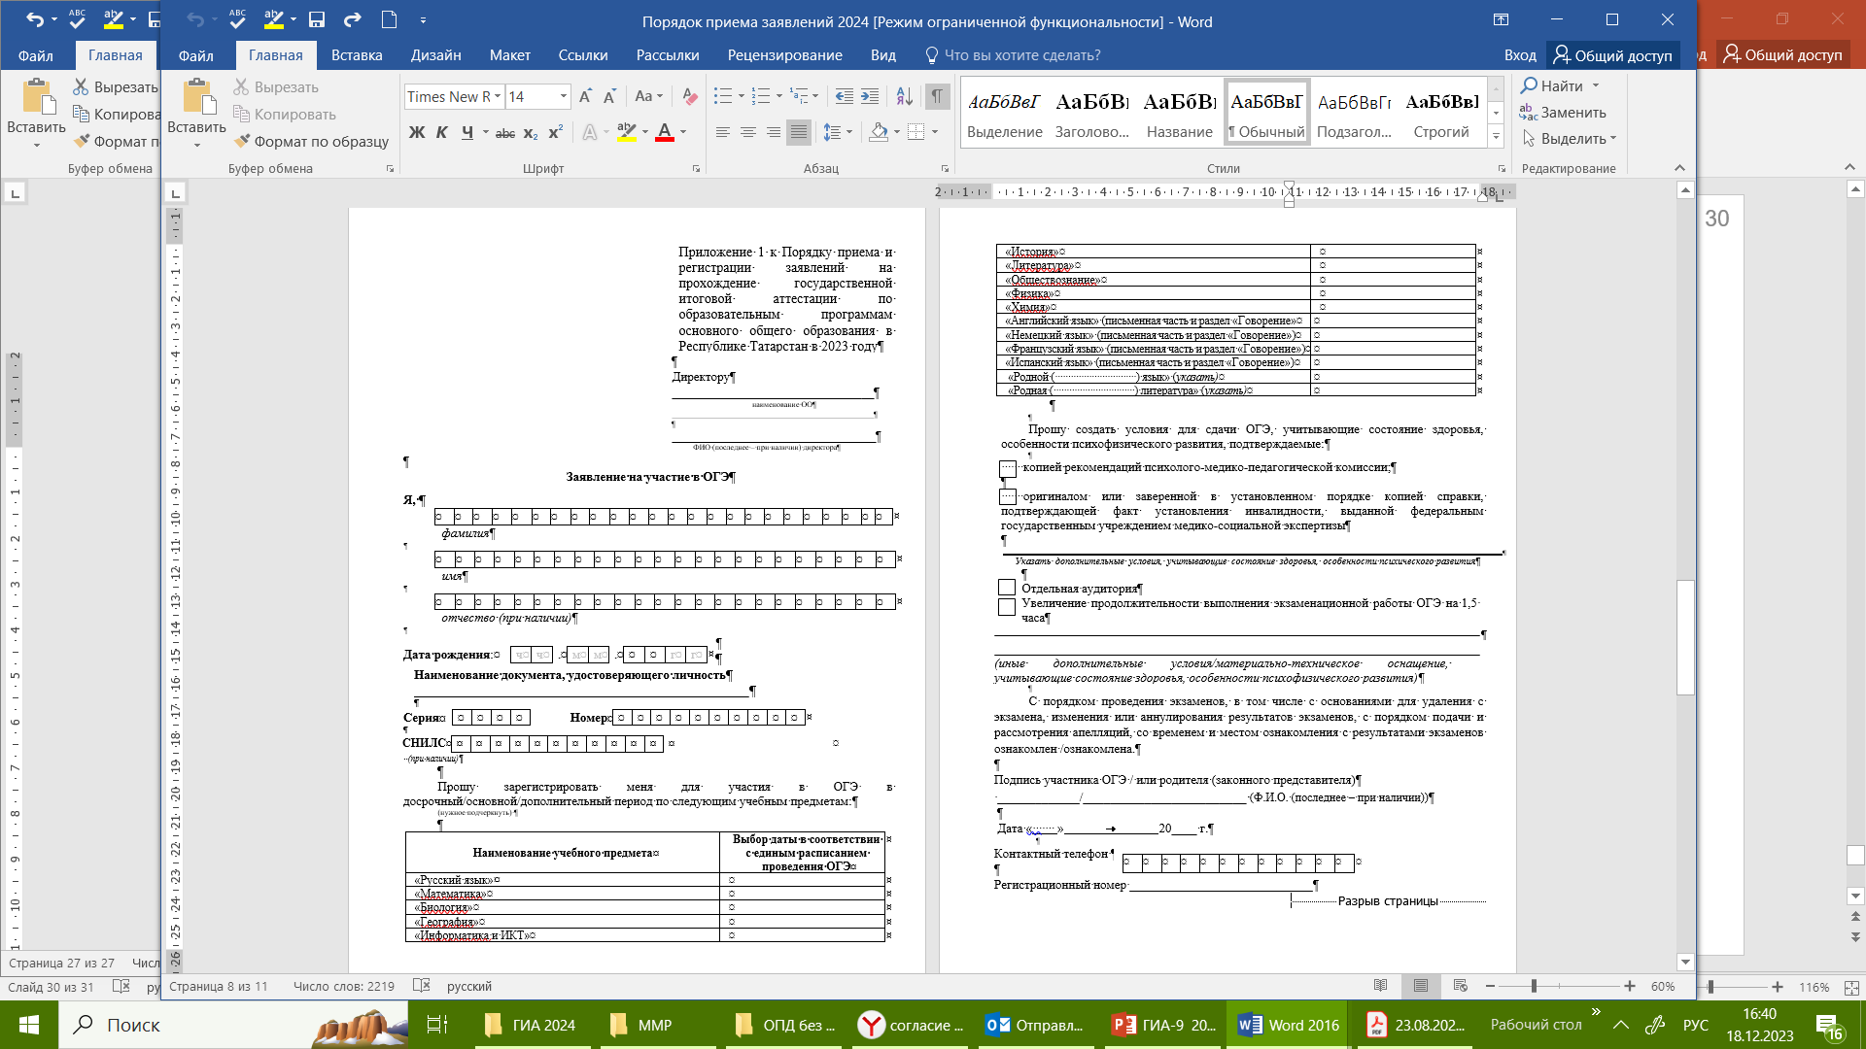
Заявление на участие в ГИА

Slide 24
Расписание ОГЭ и ГВЭ в 2024 году
Дата | ОГЭ | ГВЭ
Основной период
24 мая (пт) | иностранные языки (английский, испанский, немецкий, французский) | иностранные языки (английский, испанский, немецкий, французский)
25 мая (сб) | иностранные языки (английский, испанский, немецкий, французский) | –
27 мая (пн) | биология, обществознание, химия | биология, обществознание, химия
30 мая (чт) | география, история, физика, химия | география, история, физика, химия
3 июня (пн) | русский язык | русский язык
6 июня (чт) | математика | математика
11 июня (вт) | география, информатика, обществознание | география, информатика, обществознание
14 июня (пт) | биология, информатика, литература, физика | биология, информатика, литература, физика
24 июня (пн) | резерв: русский язык | резерв: русский язык
25 июня (вт) | резерв: по всем учебным предметам, кроме русского языка и математики | резерв: по всем учебным предметам, кроме русского языка и математики
26 июня (ср) | резерв: по всем учебным предметам, кроме русского языка и математики | резерв: по всем учебным предметам, кроме русского языка и математики
27 июня (чт) | резерв: математика | резерв: математика
1 июля (пн) | резерв: по всем учебным предметам | резерв: по всем учебным предметам
2 июля (вт) | резерв: по всем учебным предметам | резерв: по всем учебным предметам

Slide 25
Разрешенные материалы
по биологии - линейка, не содержащая справочной информации (далее - линейка), для проведения измерений при выполнении заданий с рисунками; непрограммируемый калькулятор,
по географии - линейка для измерения расстояний по топографической карте; непрограммируемый калькулятор; географические атласы для 7-9 классов для решения практических заданий;
по иностранным языкам - технические средства, обеспечивающие воспроизведение аудиозаписей, содержащихся на электронных носителях, для выполнения заданий раздела «Аудирование» КИМ; компьютерная техника, не имеющая доступа к информационно-телекоммуникационной сети «Интернет»; аудиогарнитура для выполнения заданий, предусматривающих устные ответы;

Slide 26
Разрешенные материалы
по информатике - компьютерная техника, не имеющая доступа к информационно-телекоммуникационной сети «Интернет», с установленным программным обеспечением, предоставляющим возможность работы с презентациями, редакторами электронных таблиц, текстовыми редакторами, средами программирования;
по математике - линейка для построения чертежей и рисунков; справочные материалы, содержащие основные формулы курса математики образовательной программы основного общего образования;
по русскому языку - орфографический словарь, позволяющий устанавливать нормативное написание слов;
по физике - линейка для построения графиков и схем; непрограммируемый калькулятор; лабораторное оборудование для выполнения экспериментального задания;
по химии - непрограммируемый калькулятор; комплект химических реактивов и лабораторное оборудование для проведения химических опытов, предусмотренных заданиями; Периодическая система химических элементов Д.И. Менделеева; таблица растворимости солей, кислот и оснований в воде; электрохимический ряд напряжений металлов.

Slide 27
Образовательная организация
Информирование под подпись участников ГИА и их родителей (законных представителей) о сроках, местах и порядке проведения ГИА, в том числе об основаниях для удаления из ППЭ, о ведении в ППЭ и аудиториях видеозаписи, о порядке подачи апелляций о нарушении Порядка и о несогласии с выставленными баллами, о времени и месте ознакомления с результатами ГИА, о результатах ГИА

Slide 28
Проблемы, выявленные в ходе диагностики
Психологическая неготовность к ГИА
Неумение читать задания
Невнимательность при решении и ответах на вопросы
Неумение рассчитать время на выполнение заданий
Наличие пробелов в знаниях

Slide 29
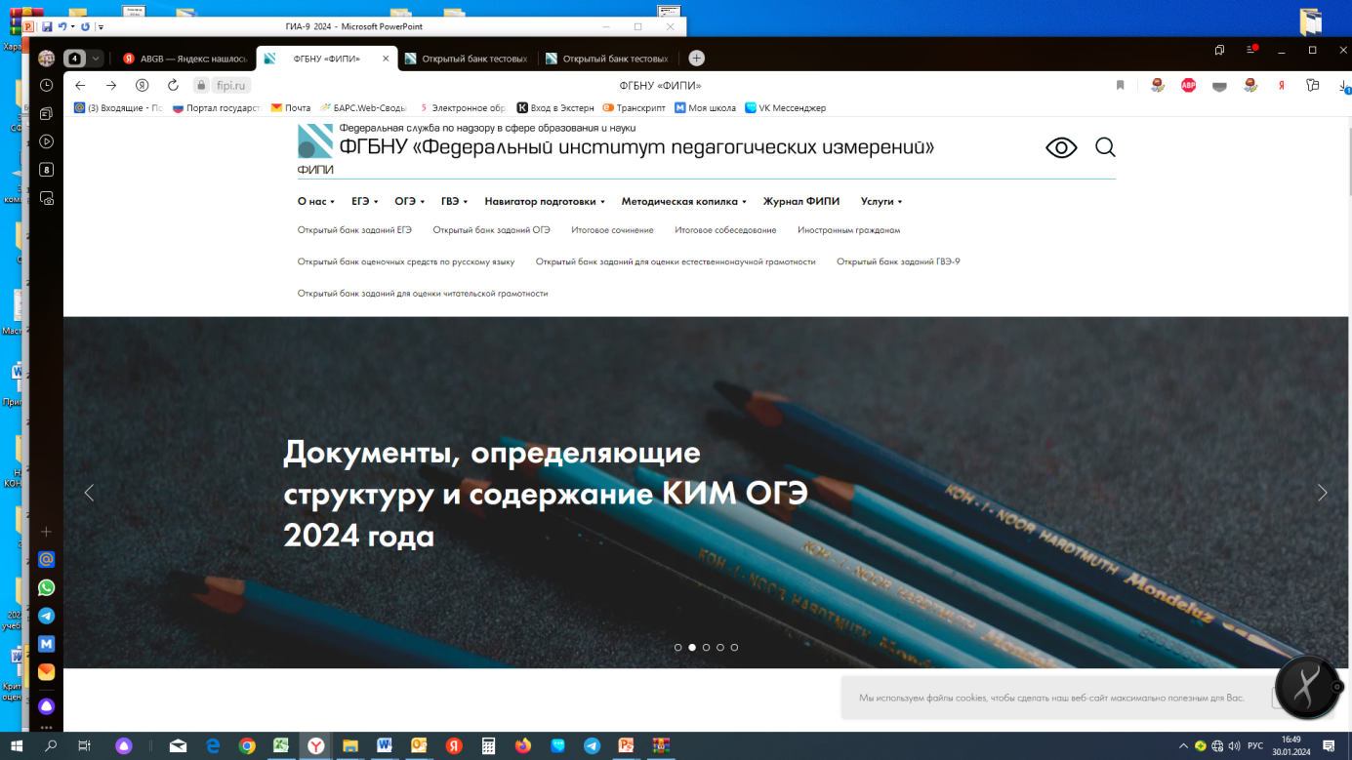
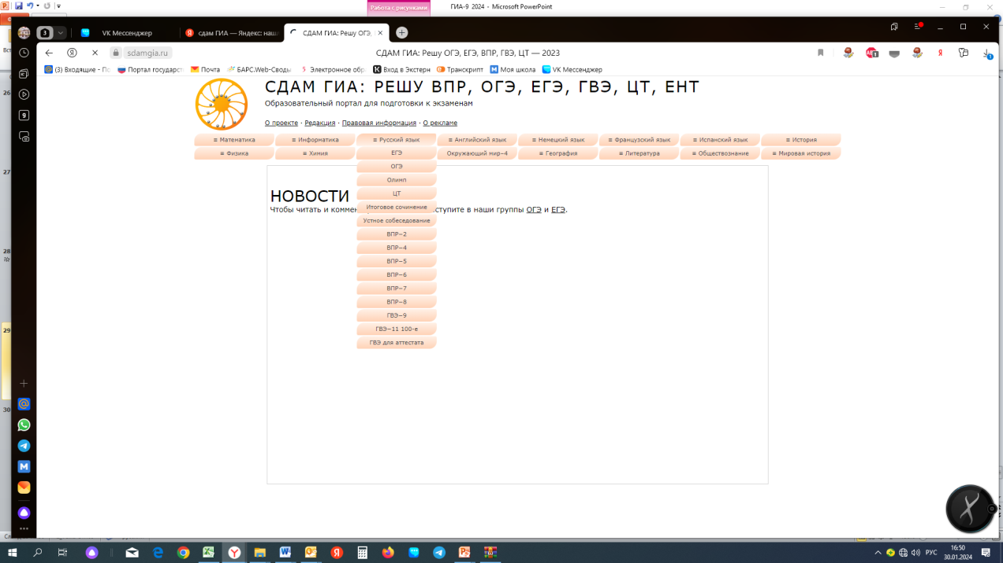

Slide 30


